Slide 1
CHỦ ĐỀ 2: SƠ LƯỢC VỀ BẢNG TUẦN HOÀN CÁC NGUYÊN TỐ HÓA HỌC
BÀI 3: SƠ LƯỢC VỀ BẢNG TUẦN HOÀN CÁC NGUYÊN TỐ HÓA HỌC

Slide 2
BÀI 3: SƠ LƯỢC VỀ BẢNG TUẦN HOÀN NGUYÊN TỐ HÓA HỌC
I. NGUYÊN TẮC SẮP XẾP CÁC NGUYÊN TỐ HÓA HỌC TRONG BẢNG TUẦN HOÀN
II. CẤU TẠO BẢNG TUẦN HOÀN:
1. Ô nguyên tố:
2. Chu kì:

Slide 3
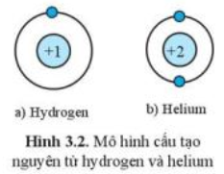
Có 1 lớp e

Slide 4
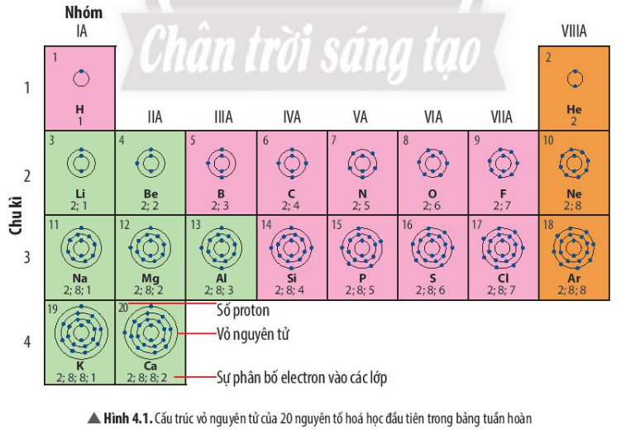
Có 1 lớp e

Slide 5
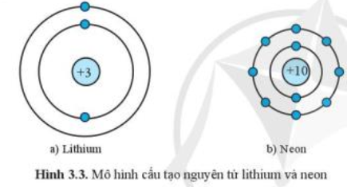
Có 2 lớp e

Slide 7
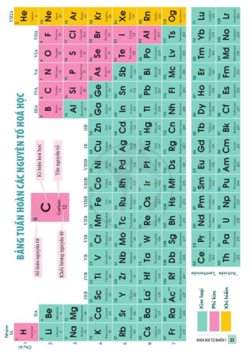

Slide 8
H4: Bảng tuần hoàn gồm bao nhiêu chu kì? Nhận xét điện tích hạt nhân nguyên tử của các nguyên tố trong 1 chu kì từ trái sang phải ?
H5: Hãy cho biết số lượng nguyên tố, số lớp e trong nguyên tử của các nguyên tố, điện tích hạt nhân nguyên tử ở chu kì 1,2,3 ?
Trả lời:
H4: Bảng tuần hoàn gồm 7 chu kì.
Điện tích hạt nhân nguyên tử của các nguyên tố trong 1 chu kì tang dần từ trái sang phải .

Slide 9

H5: Hãy cho biết số lượng nguyên tố, số lớp e trong nguyên tử của các nguyên tố, điện tích hạt nhân nguyên tử ở chu kì 1,2,3 ?

Slide 10

H5: Hãy cho biết số lượng nguyên tố, số lớp e trong nguyên tử của các nguyên tố, điện tích hạt nhân nguyên tử ở chu kì 1,2,3 ?

Slide 11

H5: Hãy cho biết số lượng nguyên tố, số lớp e trong nguyên tử của các nguyên tố, điện tích hạt nhân nguyên tử ở chu kì 1,2,3 ?

Slide 12
BÀI 3: SƠ LƯỢC VỀ BẢNG TUẦN HOÀN NGUYÊN TỐ HÓA HỌC
I. NGUYÊN TẮC SẮP XẾP CÁC NGUYÊN TỐ HÓA HỌC TRONG BẢNG TUẦN HOÀN
II. CẤU TẠO BẢNG TUẦN HOÀN:
1. Ô nguyên tố:
2. Chu kì:
Chu kì gồm các nguyên tố mà nguyên tử của chúng có cùng số lớp electron và được xếp thành hàng theo chiều tăng dần của điện tích hạt nhân.
Số thứ tự của chu kì bằng số lớp electron trong nguyên tử của các nguyên tố trong chu kì đó.

Slide 13
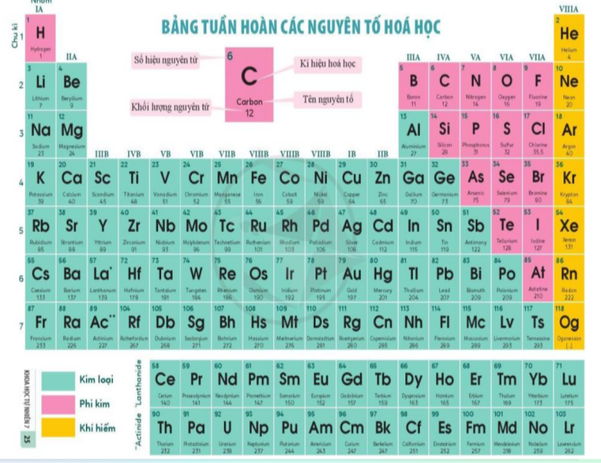
Luyên tập 1: Cho biết số hiệu nguyên tử lần lượt của nguyên tử carbon (C) và aluminium (Al). Hai nguyên tố đó nằm ở chu kì nào trong bảng tuần hoàn? Từ đó cho biết số lớp electron của C và Al.
Nguyên tử C:
- số hiệu nguyên tử: 6
- chu kì 2 => 2 lớp electron
Nguyên tử Al:
số hiệu nguyên tử: 13
chu kì 3 => 3 lớp electron

Slide 14
Luyên tập 2: Nguyên tố X có số thứ tự 15 trong bảng tuần hoàn. Hãy cho biết nguyên tố đó ở chu kì nào và có mấy lớp electron
Nguyên tố có số thứ tự 15 là nguyên tố phosphorus, nằm ở hàng số 3
=> Nguyên tố đó nằm ở chu kì 3 và có 3 lớp electron

Slide 15
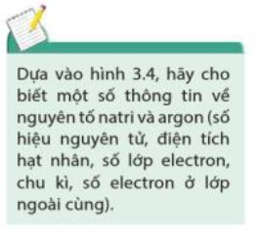
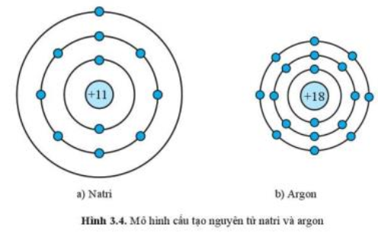
Nguyên tố sodium có số hiệu nguyên tử là 11; điện tích hạt nhân là +11; có 3 lớp electron; chu kì 3; có 1 electron lớp ngoài cùng.
Nguyên tố agron có số hiệu nguyên tử là 18; điện tích hạt nhân là +18; có 3 lớp electron; chu kì 3; có 8 electron lớp ngoài cùng.

Slide 16
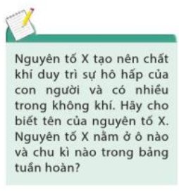
Nguyên tố X là oxygen. Oxygen nằm ở ô số 8, thuộc chu kì 2 trong bảng tuần hoàn.

Slide 17
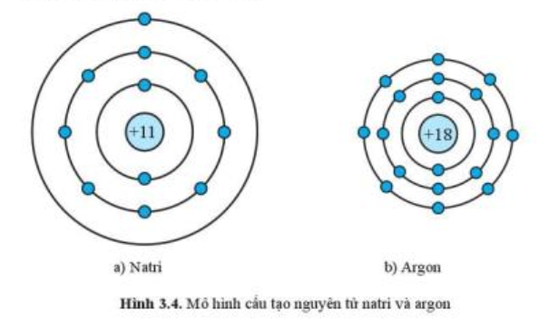
Luyện tập 3: Dựa vào hình 3.4, hãy cho biết một số thông tin về nguyên tố natri và argon (số hiệu nguyên tử, điện tích hạt nhân, số lớp electron, chu kì, số electron ở lớp ngoài cùng)
+ Số hiệu nguyên tử: 11
+ Điện tích hạt nhân: +11
+ Số lớp e = số TT chu kì = 3
+ Có 1 electron ở lớp ngoài cùng
+ Số hiệu nguyên tử: 18
+ Điện tích hạt nhân: +18
+ Số lớp e = số TT chu kì = 3
+ Có 8 electron ở lớp ngoài cùng

Slide 18
Luyện tập 4: Nguyên tố X tạo nên chất khí duy trì sự hô hấp của con người và có nhiều trong không khí. Hãy cho biết tên của nguyên tố X. Nguyên tố X nằm ở ô nào và chu kì nào trong bảng tuần hoàn
- Chất khí duy trì sự hô hấp của con người và có nhiều trong không khí
=> Khí oxygen
- Tên nguyên tố: Oxygen
Oxygen
8+
- Oxygen nằm ở ô số 8, hàng số 2 => Oxygen thuộc chu kì 2 trong bảng tuần hoàn

